Slide 1
Муниципальное бюджетное дошкольное образовательное учреждение «Детский сад общеразвивающего вида №32 «Одуванчик» г. Альметьевск
«Современные стратегии реализации дошкольного образования. Внедрение ФГОС дошкольного образования»
Взаимодействие ДОУ
с родителями воспитанников
в рамках ФГОС
2014 г.

Slide 2
Цель
работы
Донести до педагогического коллектива новые требования ФГОС по взаимодействию ДОУ с семьей
Задача
Раскрыть направления и формы взаимодействия ДОУ с семьей
Целевая аудитория
Педагогический коллектив ДОУ

Slide 3
ФГОС представляет собой совокупность обязательных требований к дошкольному образованию.
ФГОС утвержден 17.10.2013 г., вступает в силу с 01.01.2014 г
ФГОС разработан на основе Конституции Российской Федерации и законодательства РФ и с учетом Конвенции ООН о правах ребенка
Задача детского сада по ФГОС «повернуться» лицом к семье, оказать ей педагогическую помощь, привлечь семью на свою сторону в плане единых подходов в воспитании ребёнка

Slide 4
Цели работы ДОУ с семьёй
Создание условий для благоприятного климата взаимодействия с родителями
Вовлечение семьи в единое образовательное пространство
Установление доверительных, партнерских отношений с родителями

Slide 5
Задачи взаимодействия ДОУ с родителями
Работать в тесном контакте с семьями воспитанников
Активизировать и обогатить воспитательные умения родителей

Slide 6
Направления по вовлечению родителей в совместную деятельность с ДОУ
ПОЗНАВА-
ТЕЛЬНЫЕ
Обогащение родителей знаниями в вопросах воспитания детей
ДОСУГО-
ВЫЕ
Совместные мероприятия с родителями
НАГЛЯДНОИНФОРМАЦИОННЫЕ
Донести до родителей любую информацию
ИНФОРМАЦИОННО-АНАЛИТИЧЕСКИЕ
Изучение семье, ее особенности

Slide 7
Традицинные формы взаимодействия
Беседы
Посещение семей
Дни открытых дверей
Родительские конференции
Выставки совместных работ
Консультации
Родительские собрания
Совместные праздники и развлечения
Работа с родительским комитетом
оформление папок-передвижек и стендов

Slide 8
Нетрадиционные формы взаимодействия
Сайты детского сада и группы
фотовыставки и фотомонтаж
Проведение акций
Почта доверия
Выпуски семейных газет и плакатов
Презентации
Круглый стол
Проведение мастер-класс
Проведение тренинга и деловой игры
Совместные прогулки и экскурсии
Брошюры, листовки и буклеты
Выставка семейных реликвий

Slide 9
Заключение
Воспитательные функции семьи и ДОУ различны, но для всестороннего развития личности ребёнка необходимо их взаимодействие.
Важным условием преемственности является установление доверительного делового контакта между семьей и детским садом
Использование разнообразных форм работы помогает родителям из «зрителей» и «наблюдате-лей» становятся активными участниками об-разовательного и воспитательного процесса их детей

Slide 10
Список литературы
1. Дронь А. В., Данилюк О. Л. Взаимодействие ДОУ с родителями дошкольников. Санкт-Петербург. Детство-Пресс, 2012.
2. Миклеева Н. В. Детский сад и молодая семья: Основы успешного взаимодействия. М.: Творческий Центр, 2010.
3. ФГОС от 17 октября 2013 г. N 1155
4.http://www.firo.ru/
5.http://mo.mosreg.ru/
6.http://www.asou-mo.ru/
7. http://mgou.ru/

Slide 11
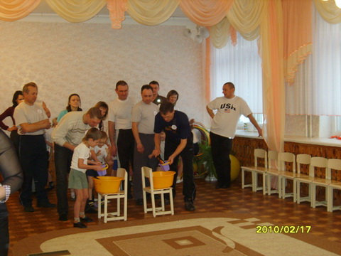
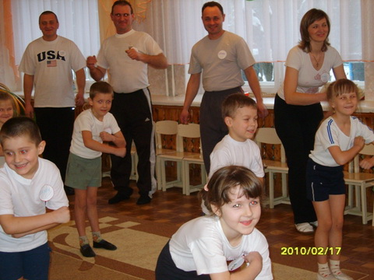
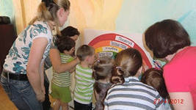

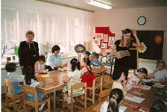
Спасибо за внимание!

